Slide 1





PHÒNG GD & ĐT QUẬN LONG BIÊN
TRƯỜNG TIỂU HỌC PHÚC LỢI
MÔN: TIẾNG VIỆT
NÓI VÀ NGHE
KỂ CHUYỆN: CHUYỆN BỐN MÙA

Slide 2




YÊU CẦU CẦN ĐẠT
- Kể lại được từng đoạn của câu chuyện dựa theo tranh và câu hỏi gợi ý
3
4

Slide 3
KHỞI ĐỘNG

Slide 4
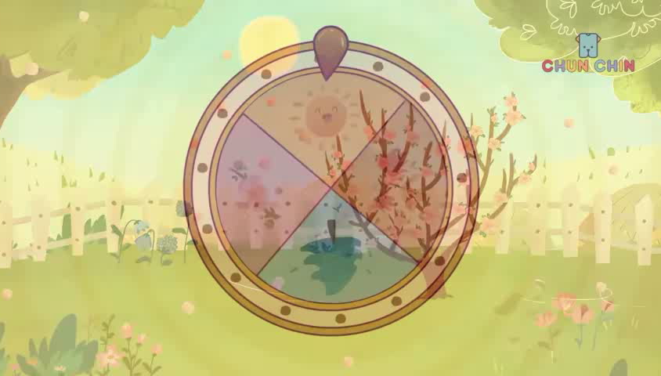

Slide 5
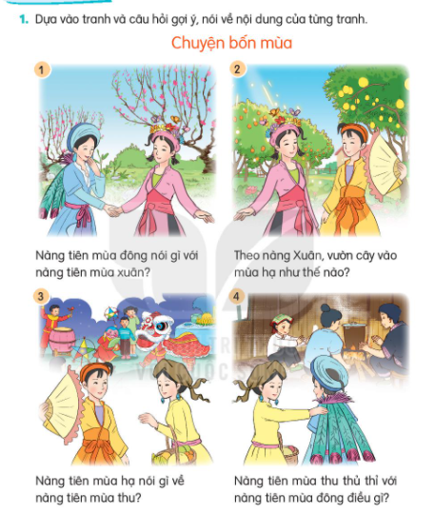

Slide 6
2. Kể lại từng đoạn của câu chuyện theo tranh.

Slide 7
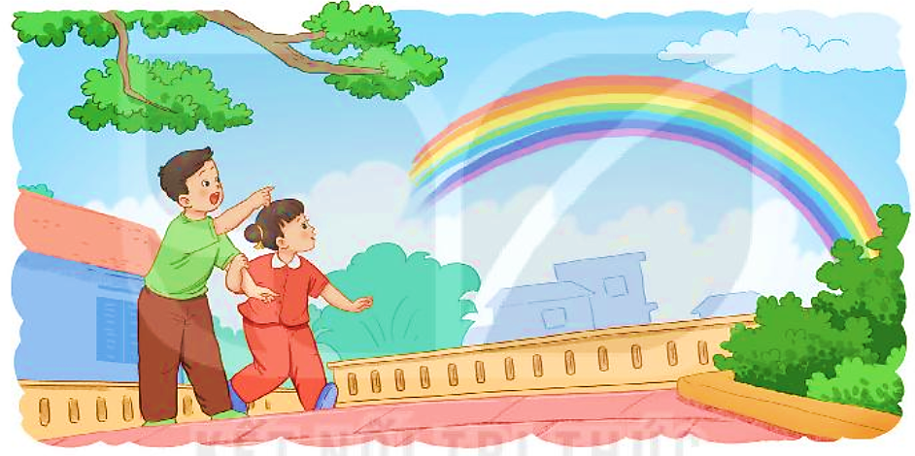

Ý NGHĨA CÂU CHUYỆN
Mỗi mùa xuân, hạ, thu, đông đều có vẻ đẹp riêng, đều có ích cho cuộc sống

Slide 8
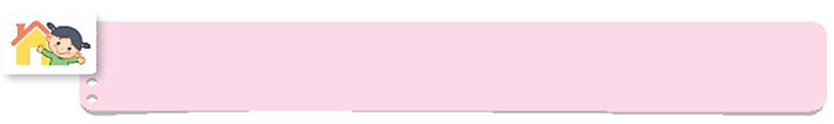
Nói với người thân về nàng tiên em thích nhất trong câu chuyện trên.

Slide 9
YÊU CẦU CẦN ĐẠT
- Kể lại được từng đoạn của câu chuyện dựa theo tranh và câu hỏi gợi ý
3
4

Slide 10

CHÚC CÁC CON
CHĂM NGOAN HỌC GIỎI

